Slide 1
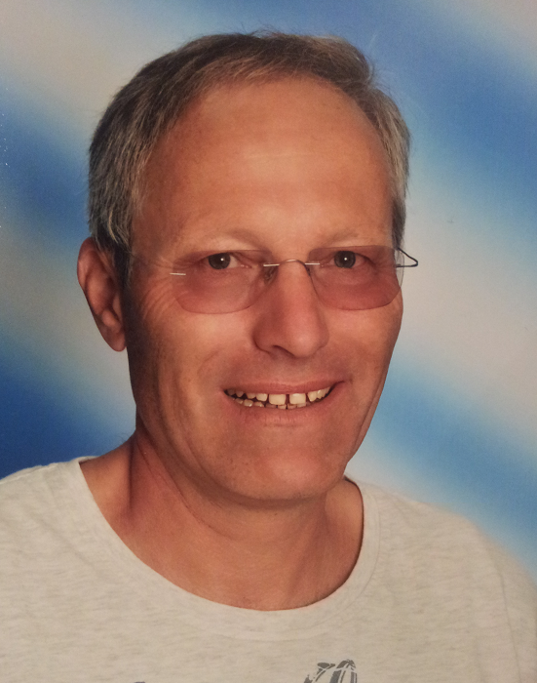
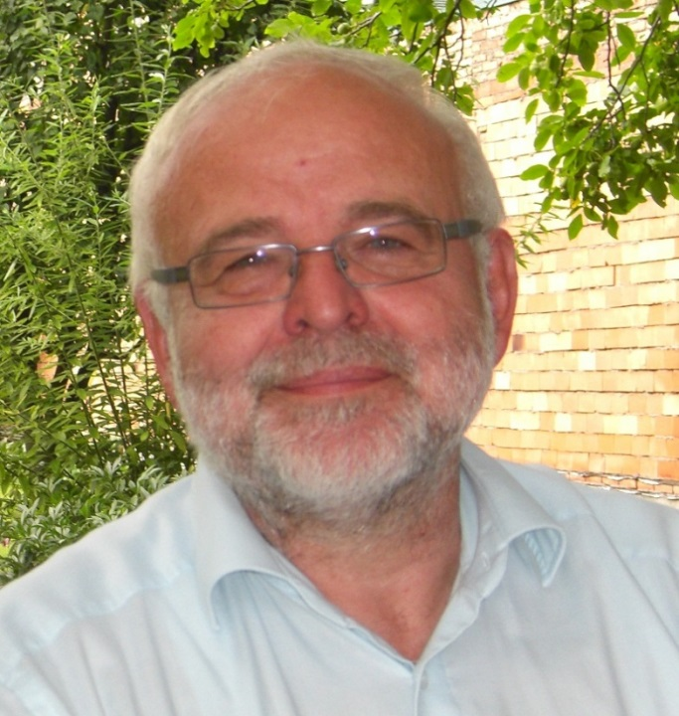
Elternsprechtag
Mag.
Franz GRASSINGER
OStR. Mag. Gottfried SCHARTLMÜLLER

